Slide 1


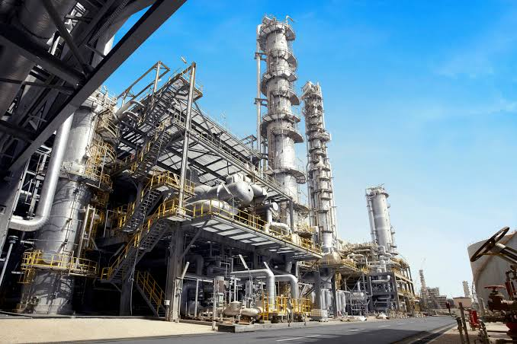

République Algérienne Démocratique et Populaire
Ministère de l'Enseignement Supérieur et de la Recherche Scientifique
Université Mohamed Khider - Biskra
Faculté des Sciences et de la Technologie
Département de : Chimie Industrielle
FICHE D’IDENTITE DU LICENCE EN
GENIE DES PROCEDES
DENOMINATION DE LA SPECIALITE
Domaine : Sciences et Technologies
Filière : Génie des procédés
CYCLE DE FORMATION
Licence
DESCRIPTION DE LA SPECIALITE
Le Génie des Procédés est une filière importante dans le domaine des sciences et technologies (Domaine ST). Le Génie des Procédés intervient de manière essentielle dans tous les procédés industriels de transformation de la matière et de l’énergie. A cet effet, il est capital de former des personnes capables de maîtriser les processus de transformation à l’échelle industrielle. Cette licence, dont le cursus contient les matières fondamentales de la filière (chimie physique, opérations unitaires, phénomènes de transfert, réacteurs, etc.) constitue une formation de base pour toutes les spécialités du Génie des Procédés.
En effet, cette filière, regroupe un éventail très large de spécialités :
Génie Chimique,
Génie de l’Environnement,
Génie des Matériaux,
génie des polymères,
Génie Pharmaceutique, ... etc.
TACHES ESSENTIELLES
Le Génie des Procédés traite de l'industrialisation de la chimie et des procédés de transformation et de purification de la matière. Les domaines d'application se succèdent tout au long de la mise au point du procédé de fabrication : développement au laboratoire, échelle pilote, dimensionnement des appareillages, construction de l'unité puis son exploitation.
Ce parcours en génie des procédés vise à former des cadres polyvalents avec un savoir et un savoir-faire qui leur permettent de s’insérer à tous les niveaux du processus. Ils sont destinés à occuper des postes de : Chargé d’Etudes, Chargé de Projet, Technicien de process, etc.
LIEU DE TRAVAIL
Ce parcours de formation cible les grandes entreprises exerçant dans les domaines des procédés, de la chimie, de l’énergie et de l’environnement à l’échelle nationale, comme par exemple Sonatrach, Sonelgaz, ADE, les cimenteries, Saidal, etc. A l’échelle régionale, Il y a également un fort potentiel de débouchés au niveau du tissu des PME-PMI ayant des activités de bureaux d’études, de cabinets d’expertise, de transformation de matière et de traitement
Avec le cursus proposé dans le cadre de cette licence, les diplômés sont capables d’intégrer différents secteurs socio-économiques :
Enseignement technique dans le secondaire ;
Les laboratoires de recherche ;
Les organismes publics ;
Les bureaux d’études ;
Le secteur industriel.
Pour ce dernier secteur, ces diplômés constituent la colonne vertébrale de l’encadrement dans les unités de productions : Industries Chimiques,
Technologie de fabrication des médicaments,
Pétrochimie,
Raffinage,
Cimenterie,
Traitement des Eaux,
Agroalimentaire, etc.
OBJECTIF DE LA FORMATION
A l’issue de cette formation pluridisciplinaire, les diplômés auront acquis des connaissances de base, non seulement en sciences fondamentales (Maths, Physique, Chimie), mais aussi en technologie et en procédés industriels (Réacteurs, Process, Phénomènes de Transfert, Instrumentations, Installations industrielles, etc.) qui sont nécessaires à la compréhension du génie des procédés et de ses diverses applications. Cette formation permet au diplômé de poursuivre non seulement les études et préparer différents masters spécialisés, mais également de s’intégrer rapidement dans le secteur socioéconomique.
Réalisé par : Dr. NOUIOUA Asma
Chef de filière de Génie des procédés

